Slide 1



Slide 2

1. Kiến thức, kĩ năng:
- Đọc đúng các các từ khó, đọc rõ văn bản Cỏ non cười rồi với tốc độ đọc phù hợp; biết cách đọc lời nói, lời đối thoại của các nhân vật trong bài, biết ngắt, nghỉ hơi sau mỗi đoạn.
- Trả lời được các câu hỏi của bài.
- Hiểu nội dung bài: Hiểu và nắm được vì sao cỏ non lại khóc, chim én đã làm gì để giúp cỏ non. Thông qua đó thấy được ý thức trách nhiệm bảo vệ môi trường của chim én.
2. Phát triển năng lực và phẩm chất:
- Giúp hình thành và phát triển năng lực văn học: phát triển vốn từ bảo vệ môi trường; biết sử dụng dấu phẩy trong câu.
- Biết viết lời xin lỗi.
- Tìm đọc sách, báo viết các hoạt động về giữ gìn môi trường xanh, sạch, đẹp ở nhà trường

Slide 3


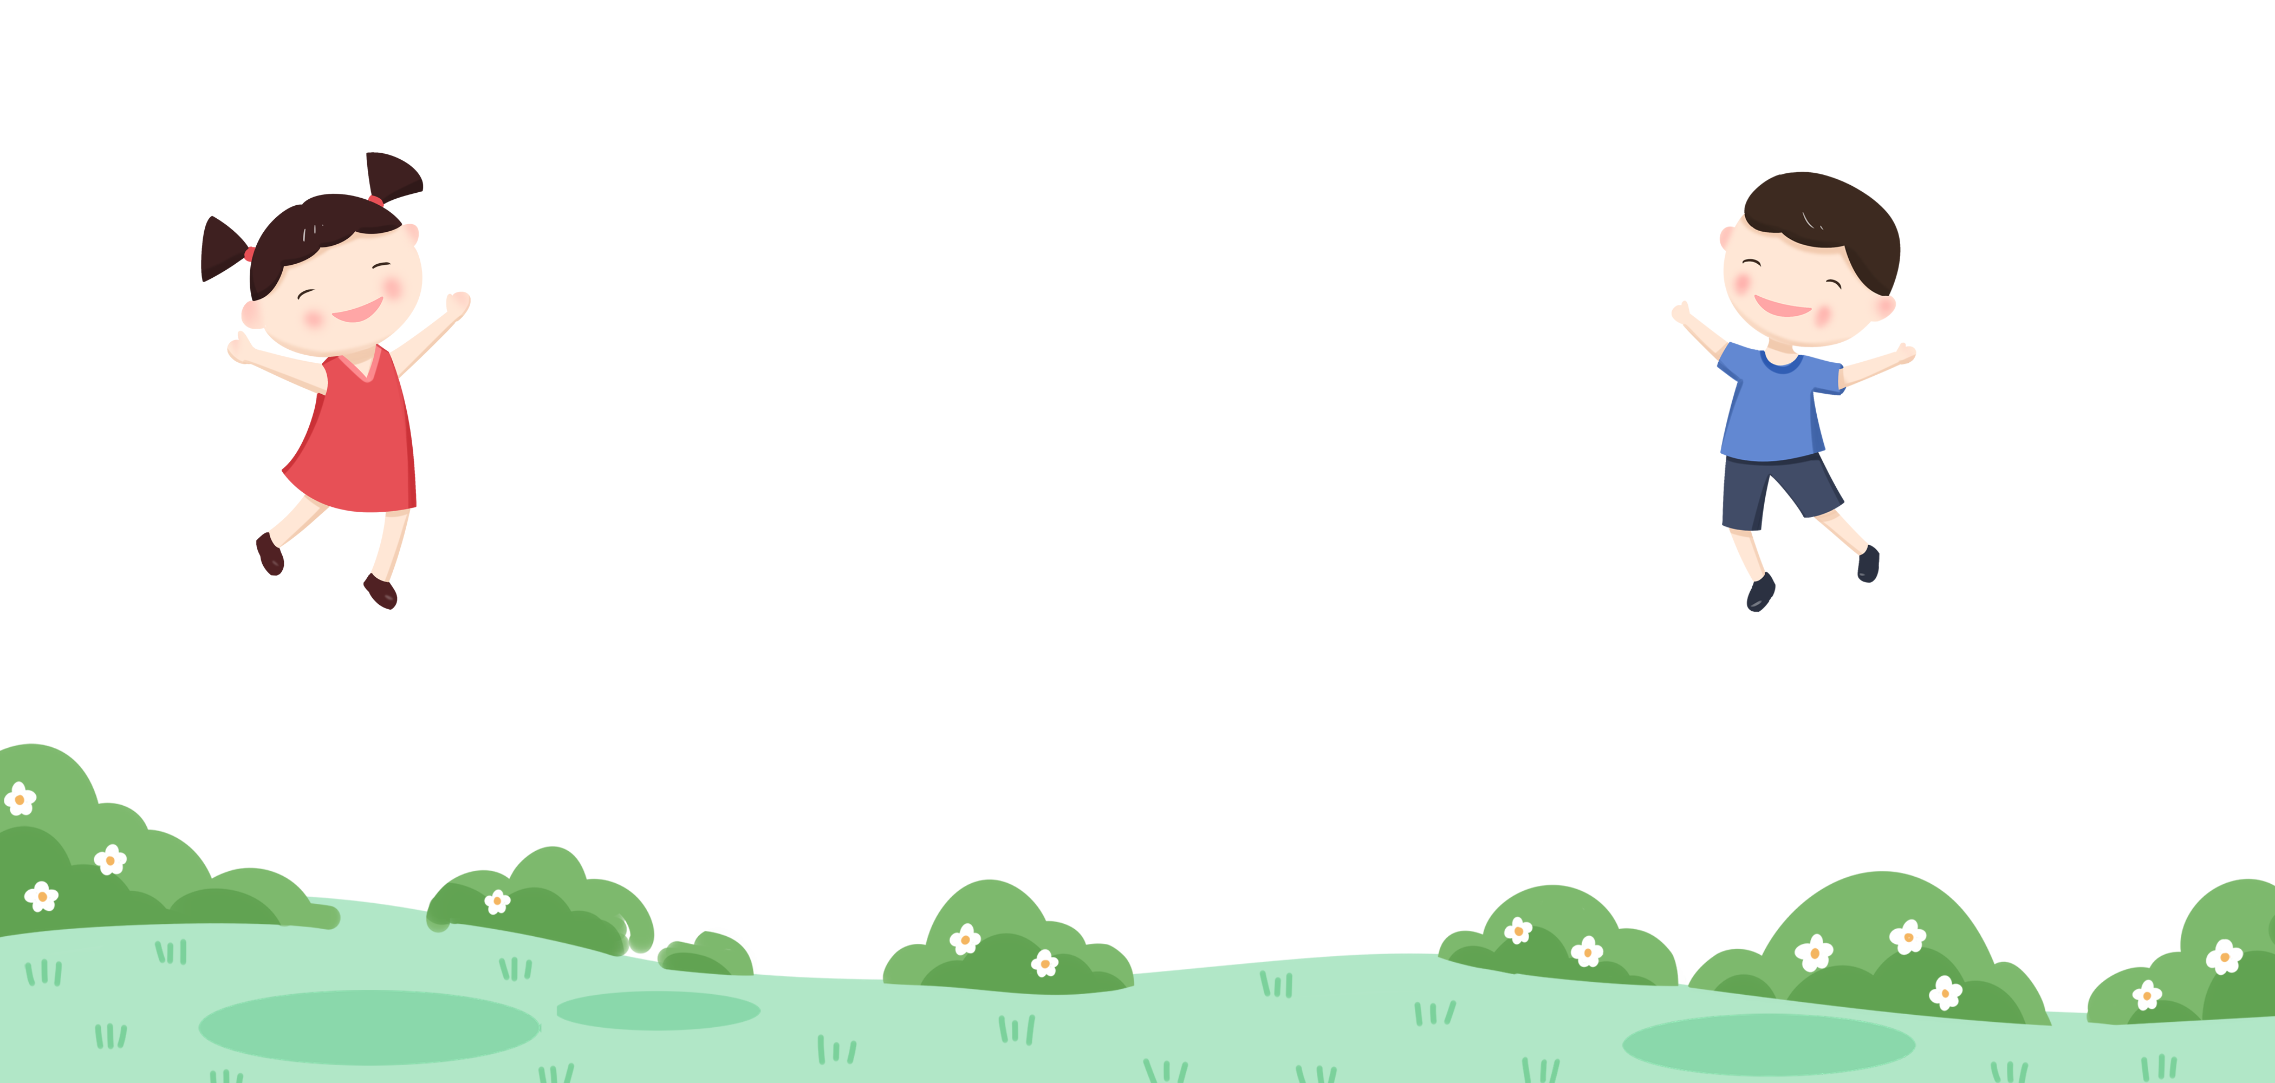

Slide 4


Slide 5


Slide 6

Mùa xuân đã đến. Cỏ trong công viên bừng tỉnh sau giấc ngủ đông. Từng đàn én từ phương Nam trở về. Trẻ em chơi đùa dưới ánh mặt trời ấm áp.
Một hôm, chị én nâu đang sửa soạn đi ngủ thì nghe thấy tiếng khóc thút thít. Lần theo tiếng khóc, én nâu tìm đến công viên nhỏ. Thấy một cây cỏ non đang khóc, én nâu hỏi:
- Em bị ốm à?
Cỏ non khóc nấc lên:
- Chị ơi, em không đứng thẳng được nữa. Các bạn nhỏ đã đến đây chơi đùa và giẫm lên em.
Én nâu lặng đi một phút rồi bỗng reo lên:
- Đừng khóc nữa! Chị sẽ giúp em.
Thế rồi, én nâu gọi thêm rất nhiều bạn của mình. Suốt đêm, cả đàn én ra sức đi tìm cỏ khô tết thành dòng chữ “Không giẫm chân lên cỏ!” đặt bên cạnh bãi cỏ. Xong việc, én nâu tươi cười bảo cỏ non:
- Từ nay em yên tâm rồi! Không còn ai giẫm lên em nữa đâu.
Cỏ non nhoẻn miệng cười và cảm ơn chị én nâu.
(Theo 365 truyện kể hằng đêm)

Slide 7

sửa soạn
thút thít
suốt đêm
giẫm lên
nhoẻn miệng

Slide 8

Một hôm, chị én nâu đang sửa soạn đi ngủ thì nghe thấy tiếng khóc thút thít.

Slide 9


Đoạn 1: từ đầu đến Em bị ốm à
Đoạn 3: Còn lại.
Đoạn 2: tiếp đến chị sẽ giúp em.

Slide 10

Thút thít: tiếng khóc nhỏ và ngắt quãng.

Slide 11

Mùa xuân đã đến. Cỏ trong công viên bừng tỉnh sau giấc ngủ đông. Từng đàn én từ phương Nam trở về. Trẻ em chơi đùa dưới ánh mặt trời ấm áp.
Một hôm, chị én nâu đang sửa soạn đi ngủ thì nghe thấy tiếng khóc thút thít. Lần theo tiếng khóc, én nâu tìm đến công viên nhỏ. Thấy một cây cỏ non đang khóc, én nâu hỏi:
- Em bị ốm à?
Cỏ non khóc nấc lên:
- Chị ơi, em không đứng thẳng được nữa. Các bạn nhỏ đã đến đây chơi đùa và giẫm lên em.
Én nâu lặng đi một phút rồi bỗng reo lên:
- Đừng khóc nữa! Chị sẽ giúp em.
Thế rồi, én nâu gọi thêm rất nhiều bạn của mình. Suốt đêm, cả đàn én ra sức đi tìm cỏ khô tết thành dòng chữ “Không giẫm chân lên cỏ!” đặt bên cạnh bãi cỏ. Xong việc, én nâu tươi cười bảo cỏ non:
- Từ nay em yên tâm rồi! Không còn ai giẫm lên em nữa đâu.
Cỏ non nhoẻn miệng cười và cảm ơn chị én nâu.
(Theo 365 truyện kể hằng đêm)

Slide 12

Mùa xuân đã đến. Cỏ trong công viên bừng tỉnh sau giấc ngủ đông. Từng đàn én từ phương Nam trở về. Trẻ em chơi đùa dưới ánh mặt trời ấm áp.
Một hôm, chị én nâu đang sửa soạn đi ngủ thì nghe thấy tiếng khóc thút thít. Lần theo tiếng khóc, én nâu tìm đến công viên nhỏ. Thấy một cây cỏ non đang khóc, én nâu hỏi:
- Em bị ốm à?
Cỏ non khóc nấc lên:
- Chị ơi, em không đứng thẳng được nữa. Các bạn nhỏ đã đến đây chơi đùa và giẫm lên em.
Én nâu lặng đi một phút rồi bỗng reo lên:
- Đừng khóc nữa! Chị sẽ giúp em.
Thế rồi, én nâu gọi thêm rất nhiều bạn của mình. Suốt đêm, cả đàn én ra sức đi tìm cỏ khô tết thành dòng chữ “Không giẫm chân lên cỏ!” đặt bên cạnh bãi cỏ. Xong việc, én nâu tươi cười bảo cỏ non:
- Từ nay em yên tâm rồi! Không còn ai giẫm lên em nữa đâu.
Cỏ non nhoẻn miệng cười và cảm ơn chị én nâu.
(Theo 365 truyện kể hằng đêm)

Slide 13


Slide 14

Nói tiếp câu tả cảnh mùa xuân trong công viên:
a. Cỏ (...).
b. Đàn én (...).
c. Trẻ em (...).
bừng tỉnh sau giấc ngủ đông.
từ phương Nam trở về
chơi đùa dưới ánh mặt trời ấm áp

Slide 15

Vì sao cỏ non lại khóc?
Thấy một cây cỏ non đang khóc, én nâu hỏi:
- Em bị ốm à?
Cỏ non khóc nấc lên:
- Chị ơi, em không đứng thẳng được nữa. Các bạn nhỏ đã đến đây chơi đùa và giẫm lên em.
Cỏ non khóc là bởi vì các bạn nhỏ đã giẫm nên cỏ non, giờ cỏ non không đứng thẳng được nữa.

Slide 16

Thương cỏ non, chim én đã làm gì?
Thế rồi, én nâu gọi thêm rất nhiều bạn của mình. Suốt đêm, cả đàn én ra sức đi tìm cỏ khô tết thành dòng chữ “Không giẫm chân lên cỏ!” đặt bên cạnh bãi cỏ. Xong việc, én nâu tươi cười bảo cỏ non:
- Từ nay em yên tâm rồi! Không còn ai giẫm lên em nữa đâu.
Cỏ non nhoẻn miệng cười và cảm ơn chị én nâu.
Thương cỏ non, chim én đã gọi thêm nhiều bạn dùng cỏ khô tết thành dòng chữ “không giẫm chân lên cỏ” rồi đặt bên cạnh bãi cỏ để bảo vệ cỏ non.

Slide 17

Thay lời chim én, nói lời nhắn nhủ tới các bạn nhỏ.
- Các bạn nhỏ đừng giẫm chân lên cỏ non nhé!
- Các bạn nhỏ ơi, chúng mình cùng nhau bảo vệ cỏ non nhé!

Slide 18

Cỏ non khóc thút thít vì bị các bạn nhỏ giẫm chân lên cỏ. Chim én cùng các bạn tìm cách bảo vệ cỏ non.

Slide 19


Slide 20
Mùa xuân đã đến. Cỏ trong công viên bừng tỉnh sau giấc ngủ đông. Từng đàn én từ phương Nam trở về. Trẻ em chơi đùa dưới ánh mặt trời ấm áp.
Một hôm, chị én nâu đang sửa soạn đi ngủ thì nghe thấy tiếng khóc thút thít. Lần theo tiếng khóc, én nâu tìm đến công viên nhỏ. Thấy một cây cỏ non đang khóc, én nâu hỏi:
- Em bị ốm à?
Cỏ non khóc nấc lên:
- Chị ơi, em không đứng thẳng được nữa. Các bạn nhỏ đã đến đây chơi đùa và giẫm lên em.
Én nâu lặng đi một phút rồi bỗng reo lên:
- Đừng khóc nữa! Chị sẽ giúp em.
Thế rồi, én nâu gọi thêm rất nhiều bạn của mình. Suốt đêm, cả đàn én ra sức đi tìm cỏ khô tết thành dòng chữ “Không giẫm chân lên cỏ!” đặt bên cạnh bãi cỏ. Xong việc, én nâu tươi cười bảo cỏ non:
- Từ nay em yên tâm rồi! Không còn ai giẫm lên em nữa đâu.
Cỏ non nhoẻn miệng cười và cảm ơn chị én nâu.
(Theo 365 truyện kể hằng đêm)

Slide 21


Slide 22
Tìm từ ngữ cho biết tâm trạng, cảm xúc của cỏ non.
M: khóc thút thít

Slide 23
Mùa xuân đã đến. Cỏ trong công viên bừng tỉnh sau giấc ngủ đông. Từng đàn én từ phương Nam trở về. Trẻ em chơi đùa dưới ánh mặt trời ấm áp.
Một hôm, chị én nâu đang sửa soạn đi ngủ thì nghe thấy tiếng khóc thút thít. Lần theo tiếng khóc, én nâu tìm đến công viên nhỏ. Thấy một cây cỏ non đang khóc, én nâu hỏi:
- Em bị ốm à?
Cỏ non khóc nấc lên:
- Chị ơi, em không đứng thẳng được nữa. Các bạn nhỏ đã đến đây chơi đùa và giẫm lên em.
Én nâu lặng đi một phút rồi bỗng reo lên:
- Đừng khóc nữa! Chị sẽ giúp em.
Thế rồi, én nâu gọi thêm rất nhiều bạn của mình. Suốt đêm, cả đàn én ra sức đi tìm cỏ khô tết thành dòng chữ “Không giẫm chân lên cỏ!” đặt bên cạnh bãi cỏ. Xong việc, én nâu tươi cười bảo cỏ non:
- Từ nay em yên tâm rồi! Không còn ai giẫm lên em nữa đâu.
Cỏ non nhoẻn miệng cười và cảm ơn chị én nâu.
(Theo 365 truyện kể hằng đêm)

Slide 24
Đặt một câu với từ ngữ vừa tìm được
Mai khóc thút thít vì kế hoạch đi chơi bị hủy.
Em bé nhoẻn miệng cười khi thấy mẹ về.

Slide 25

Luyện đọc lại bài
Chuẩn bị nội dung bài mới

Slide 26


